Slide 1
数据结构
信安系：唐朝刚
cgtang@cumt.edu.cn

Slide 2
课程性质
数据结构是计算机专业的专业基础课
公共基础课、专业基础课、专业方向课、专业选修课
在教学计划中的地位：核心、承上启下
前导课：高等数学、离散数学、程序设计语言
后续课：数据库、操作系统、编译原理……
考研：专业课必考

Slide 3
教学目标
掌握基本的数据结构
培养算法设计能力、程序设计能力
算法——程序的灵魂
问题求解过程：问题→想法→算法→程序
程序设计研究的层次：算法→方法学→语言→工具
培养算法分析能力
评价算法、改进算法

Slide 4
课程学习指导
在学习本课程之初，必须注意复习在用C++程序设计语言的语法规则和方法.
在学习《数据结构》时，要注意知识体系, 注意循序渐进.
算法思路的理解,努力培养算法设计的能力
做实验：实现理论和实践紧密结合的特征

Slide 5
考核方式：考试(闭卷)成绩(70%)+平时成绩(30%)
教材：《数据结构》 殷人昆 清华大学出版社

Slide 6
学习要求
按时出勤，不用人间仙界来回穿梭，更不要十里八荒到处溜达
上课带着元神，不能只带仙体
老师会把十几年的修好毫无保留地度给你，帮你渡劫
自己要努力，争取早日飞升上神，最起码上仙，勿应劫，挂科
学好数据结构，受益三生三世，收获十里桃林

Slide 7
第 1 章 绪 论
本章的基本内容是：
1数据结构在程序设计中的作用
2 本书讨论的主要内容
3数据结构的基本概念
4算法及算法分析

Slide 8

1.1 数据结构在程序设计中的作用
程序设计的实质是什么?
数据表示：即 数据结构（问题的数学模型）
数据处理：即算法（处理问题的方案）
计算机科学家沃思：程序=数据结构+算法

Slide 9
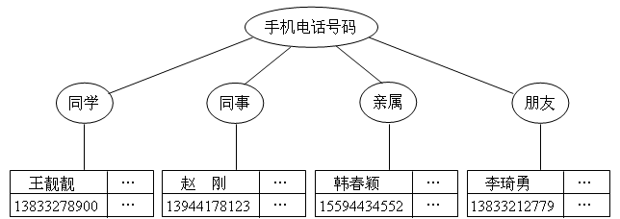
1.1 数据结构在程序设计中的作用
例1-1 手机电话号码查询问题
将电话号码集合组织成线性结构和树结构，查找操作的效率不同，当数据量较大时差别就更大。

Slide 10
1.2 本书讨论的主要内容
计算机求解问题:
问题→抽象出问题的模型→求模型的解
问题——数值问题、非数值问题
数 值 问 题→数学方程
非数值问题→数据结构

Slide 11
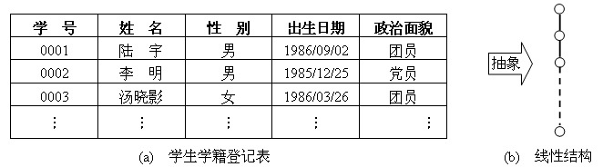
1.2 本书讨论的主要内容
例1-2 学籍管理问题
完成什么功能?各表项之间是什么关系？

Slide 12
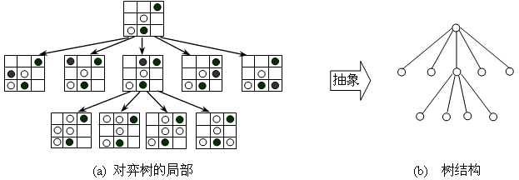
1.2 本书讨论的主要内容
例1-3 人——机对弈问题
如何实现对弈? 各格局之间是什么关系？

Slide 13
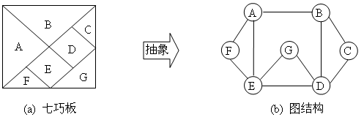
1.2 本书讨论的主要内容
例1-4 七巧板涂色问题
如何表示区域之间的邻接关系？

Slide 14
1.2 本书讨论的主要内容
本书讨论非数值问题的数据组织和处理，主要内容如下：
（1）数据的逻辑结构：线性表、树、图等数据结构，其核心是如何组织待处理的数据以及数据之间的关系；
（2）数据的存储结构：如何将线性表、树、图等数据结构存储到计算机的存储器中，其核心是如何有效地存储数据以及数据之间的逻辑关系；
（3）算法：如何基于数据的某种存储结构实现插入、删除、查找等基本操作，其核心是如何有效地处理数据；
（4）常用数据处理技术：查找技术、排序技术、索引技术等。

Slide 15
1.3 数据结构的基本概念
一 数据和数据结构
二 数据类型
三 抽象数据类型

Slide 16
1.3 数据结构的基本概念
数据结构的基本概念
数据：所有能输入到计算机中并能被计算机程序识别和处理的符号集合。
数值数据：整数、实数等
非数值数据：图形、图象、声音、文字等
数据元素：数据的基本单位，在计算机程序中通常作为一个整体进行考虑和处理。
数据项：构成数据元素的不可分割的最小单位。
数据项
学 号 | 姓 名 | 性 别 | 出生日期 | 政治面貌
0001 | 陆 宇 | 男 | 1986/09/02 | 团员
0002 | 李 明 | 男 | 1985/12/25 | 党员
0003 | 汤晓影 | 女 | 1986/03/26 | 团员
数据元素

Slide 17
数据、数据元素、数据项之间的关系
1.3 数据结构的基本概念
包含关系：数据由数据元素组成，数据元素由数据项组成。
数据元素是讨论数据结构时涉及的最小数据单位，其中的数据项一般不予考虑。
数据 结构
数据元素
关系

Slide 18
1.3 数据结构的基本概念
数据结构的基本概念
数据结构：相互之间存在一定关系的数据元素的集合。按照视点的不同，数据结构分为逻辑结构和存储结构。
逻辑结构：指数据元素之间逻辑关系的整体。
关联方式或邻接关系
学籍管理问题中，表项之间的逻辑关系指的是什么？
人机对弈问题中，格局之间的逻辑关系指的是什么？
教学计划编排问题中，课程之间的逻辑关系指的是什么？
数据的逻辑结构是从具体问题抽象出来的数据模型

Slide 19
1.3 数据结构的基本概念
数据结构的基本概念
数据结构：相互之间存在一定关系的数据元素的集合。按照视点的不同，数据结构分为逻辑结构和存储结构。
逻辑结构：指数据元素之间逻辑关系的整体。
数据的逻辑结构在形式上可定义为一个二元组：
Data_Structure = (D, R)
其中D是数据元素的有限集合，R是D上关系的集合。

Slide 20
1.3 数据结构的基本概念
数据结构的基本概念
数据结构：相互之间存在一定关系的数据元素的集合。按照视点的不同，数据结构分为逻辑结构和存储结构。
逻辑结构：指数据元素之间逻辑关系的整体。
  例如：一个含12位数的十进制数可以用3个4位的十进制数表示
  3214，6587，9345 —a1(3214),a2(6587),a3(9345)
  在a1,a2,a3之间存在“次序”关系
  <a1,a2>，<a2,a3>

Slide 21
逻辑结构
数据元素的关系（逻辑结构）可分为四类
1.3 数据结构的基本概念
集合
线性结构
树形结构
图状或网状结构
1:多
非线性结构
多：多

Slide 22
1.3 数据结构的基本概念
数据结构的基本概念
数据结构：相互之间存在一定关系的数据元素的集合。按照视点的不同，数据结构分为逻辑结构和存储结构。
逻辑结构：指数据元素之间逻辑关系的整体。
存储结构：又称为物理结构，是数据及其逻辑结构在计算机中的表示。
内存
存储结构实质上是内存分配，在具体实现时依赖于计算机语言。

Slide 23
1.3 数据结构的基本概念
数据的存储结构
又称数据的物理结构
------逻辑结构在存储器中的表示（又称映像）

Slide 24
数据的存储结构
数据的存储结构依赖于计算机语言。
  顺序存储表示
  链接存储表示
  索引存储表示
  散列存储表示

Slide 25
逻辑结构和存储结构之间的关系
1.3 数据结构的基本概念
数据的逻辑结构属于用户视图，是面向问题的，反映了数据内部的构成方式；数据的存储结构属于具体实现的视图，是面向计算机的。
一种数据的逻辑结构可以用多种存储结构来存储，而采用不同的存储结构，其数据处理的效率往往是不同的。

Slide 26
1.3 数据结构的基本概念
抽象数据类型
数据类型（Data Type）：一组值的集合以及定义于这个值集上的一组操作的总称。(有原子类型和构造类型)，例如：C++中的整型变量 。
  所以，在某种意义上，数据类型可以看成由一种数据结构和定义在其上的一组操作的总称。
2. 抽象数据类型（Abstract Data Type，ADT）:一个数据结构以及定义在该结构上的一组操作接口的总称。
  其定义取决于它的一组逻辑特性， 而与其在计算机内如何表示和实现无关。 以后我们用抽象数据类型来描述数据结构.

Slide 27
1.3 数据结构的基本概念
ADT有两个重要特征
  1.数据抽象：用ADT描述程序处理的实体时，强调的是其本质的特征，其所能完成的功能及它和外部用户的接口（即外界使用它的方法）。
  2.数据封装：将实体的外部特性和其内部实现细节分离，并且对外部用户隐藏其内部实现细节。

Slide 28
1.3 数据结构的基本概念
抽象数据类型
ADT 抽象数据类型名
Data
数据元素&其逻辑关系的定义
Operation
操作1
操作2
……
操作n
……
endADT

Slide 29
自然数的抽象数据类型定义
1.3 数据结构的基本概念
ADT NaturalNumber
objects: object ∈ (0, MaxInt )。
Function: // (+、-、<、==、=)
Zero( ) : NaturalNumber
IsZero(x) : Boolean
Add (x, y) : NaturalNumber
Subtract (x, y) : NaturalNumber
Equal (x, y) : Boolean
Successor (x) : NaturalNumber
end NaturalNumber

Slide 30
总结
数据 ----数据元素----数据项
数据结构 逻辑结构
存储结构
数据结构的形式定义
数据类型
抽象数据类型

Slide 31
1.4 算法定义
定义:一个有穷的指令集，这些指令为解决某一特定任务规定了一个运算序列
特性:
  输入 有0个或多个输入
  输出 有一个或多个输出(处理结果)
  确定性 每步定义都是确切、无歧义的
  有穷性 算法应在执行有穷步后结束
  有效性 每一条运算应足够基本

Slide 32
1.4 算法定义
算法设计原则
设计算法时通常应考虑达到以下目标
  正确性
  可读性
  可使用性
  健壮性
  高效率与低存储量需求
    时间复杂度
    空间复杂度

Slide 33
性能分析与度量
算法的后期测试
缺点：
  1.必须执行程序
  2.其它因素掩盖算法本质
算法的事前估计

Slide 34
算法的后期测试
在算法中的某些部位插装时间函数
time ( )
测定算法完成某一功能所花费时间

Slide 35
插装 time( ) 的计时程序
double start, stop;
time (&start);
int k = seqsearch (a, n, x);
time (&stop);
double runTime = stop - start;
cout << " " << n << " " <<
runTime << endl;

Slide 36
算法的事前估计
  空间复杂度
  时间复杂度

Slide 37
事前分析估算法
和特定算法执行时间相关的因素
  问题的规模
  算法的输入
  编写程序的语言
  编译程序产生的机器代码的质量
  计算机执行指令的速度

Slide 38
算法的事前估计
算法的执行时间 =
∑(元操作(i)的执行次数×执行一次时间)
即 算法的执行时间~= ∑（元操作(i)的执行次数）
~= 程序步数之和
即算法的执行时间与程序步数之和成正比
简化分析
单位时间

Slide 39
时间复杂度度量
程序步
    语法上或语义上有意义的一段指令序列
注意：
一个语句本身的程序步数可能不等于该语句一次执行所具有的程序步数。
例如：赋值语句 x = sum (R, n)
赋值操作的程序步数为 1；
一次执行对函数 sum (R, n) 的调用需要的程序步数为 2*n+3；
一次执行的程序步数为
1+2*n+3 = 2*n+4

Slide 40
例如：程序部数之和
{++x;s=0}
for (a=1;a<=n;++a)
{++x;s+=x;}
3)for (b=1;b<=n;++b)
for (c=1;c<=n;++c)
{++x;s+=x;}
2，2(n+1)+2n, 2(n+1)+2n+4n^2

Slide 41
渐进时间复杂度表示法
假如随着问题规模n的增长；算法执行时间T(n)的增长率和f(n)的增长相同，则可记作：
T(n) = O(f(n)) 称f(n)为算法的“渐进”时间复杂度 ,简称时间复杂度， 以简化算法复杂性的分析。
例如：
算法时间效率度量的基本做法
  在算法中选取一种对于所研究问题来说是基本操作的原操作，以该基本操作重复执行的次数作为算法的时间度量。一般而言，这个基本操作是最深层循环内的语句中的原操作。
5n³⁺n²⁼O⁽n³⁾

Slide 42
  大O的运算规则
    加法准则(并列程序段 )
    a)前提：T1(m) = O(f(m)); T2(n) = O(g(n))
    结论：T(n) = T1+T2 = O(max(f(m),g(n)))
    b)前提：T1(n) = O(f(n)); T2(n) = O(g(n))
    结论：T(n)= T1+T2 = O(f(n)+g(n))
    乘法准则(嵌套程序段)
    前提：T1(n) = O(f(n)); T2(n) = O(g(n))
    结论：T(n) = T1*T2 = O(f(n)*g(n))

Slide 43
例如： 下列程序段：
for (i=1; i<= n; i++)
for (j=i; j<= n; j++)
x++;
语句x++的执行次数为
n+(n-1)+(n-2)+…+3+2+1 =n(n+1)/2
而该语句执行次数关于n的增长率为n²,
即时间复杂度为O(n²)。

Slide 44
例2. void select_sort ( int a[], int n) {
//将a中整数序列重新排列成自小至大有序的整数序列
for (i=0;i<n-1;i++) {
j=i;
for (k=i+1;k<n; ++k)
if (a[k]<a[j]) j=k;
if (j!=i) a[j]←→a[i] }
}//select_sort
基本操作：比较（数据元素）操作
时间复杂度：O(n²)
从算法中选取一种对于所研究的问题来说是基本操作的操作，
以该基本操作在算法中重复执行的次数作为算法运行时间的衡量准则

Slide 45
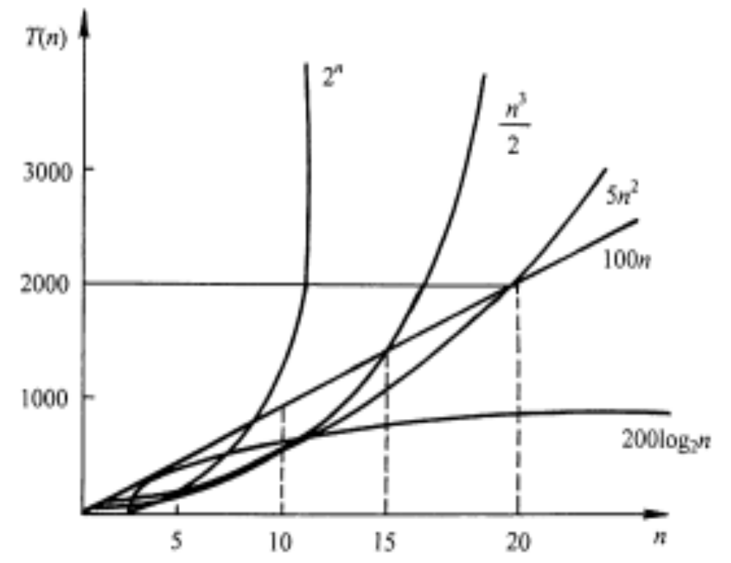
常见函数的增长率
c < log₂n < n < nlog₂n < n² < n³ < 2^{n} < 3^{n} < n!
c < log₂n < n < nlog₂n < n² < n³ < 2^{n} < 3^{n} < n!

Slide 46
算法的空间复杂度（了解）
算法的空间复杂度 S(n) = O(f(n))
表示随着问题规模n的增长，算法运行所需存
储量的增长率与f(n)的增长率相同

Slide 47
空间复杂度度量（了解）
存储空间的固定部分
程序指令代码的空间，常数、简单变量、定长成分(如数组元素、结构成分、对象的数据成员等)变量所占空间
可变部分
尺寸与实例特性有关的成分变量所占空间、引用变量所占空间、递归栈所用空间、通过new和delete命令动态使用空间

Slide 48
本章小结——知识结构图
绪 论
数据结构
算 法
基本概念
逻辑结构
存储结构
基本概念
算法分析
关 系
⑴数据
⑵数据元素
⑶数据对象
⑷ADT
⑴逻辑结构
⑵数据结构
的分类
⑴存储结构
⑵常用存储
方法
⑴算法
⑵算法特性
⑶评价算法
⑷描述算法
⑴问题规模
⑵基本语句
⑶时间复杂度
⑷大O记号

